Slide 1
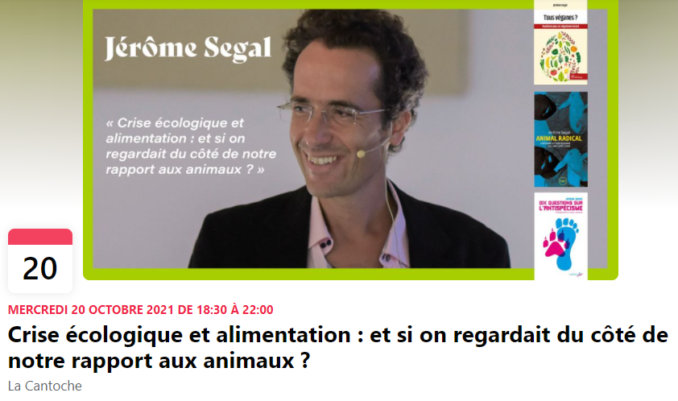

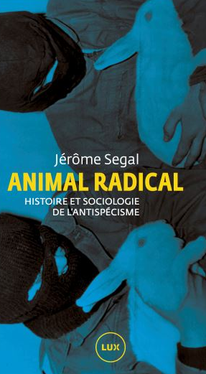



Slide 2
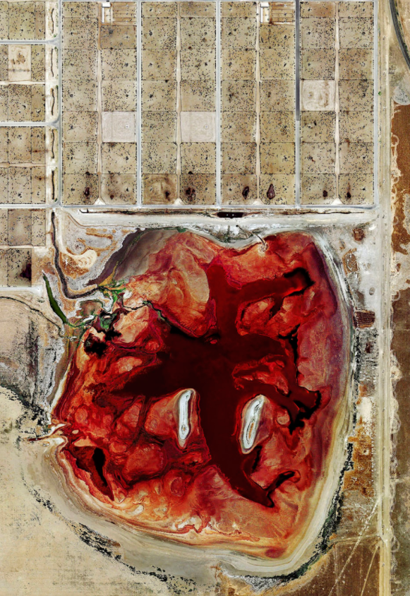
1. La place de la consommation de viande dans le changement climatique
2. L’antispécisme et le souci des « zootres »
3. Antispécisme et écologie : « C’est compliqué ! »
Mishka Henner, Coronado Feeders, Dalhart, Texas

Slide 3
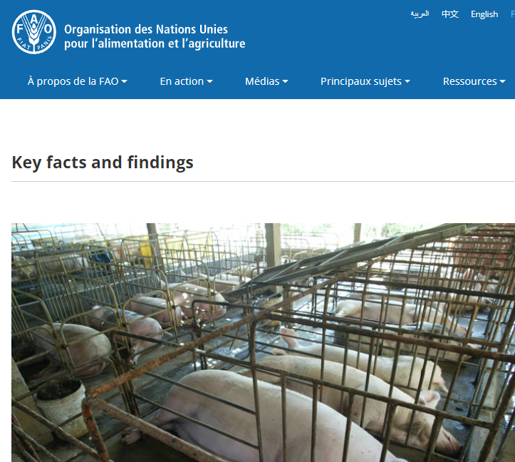
1. La place de la consommation de viande dans le changement climatique
L’élevage représente 14,5 % de l’ensemble de ces
gaz, soit plus que tous les transports réunis (14,1 %) !
Une calorie de viande de bœuf ou d’autre ruminant
(comme le mouton) cause 280 fois plus de gaz à effet de serre qu’une calorie de
légume .
Avec les volailles, cela reste
65 fois plus.

Slide 4
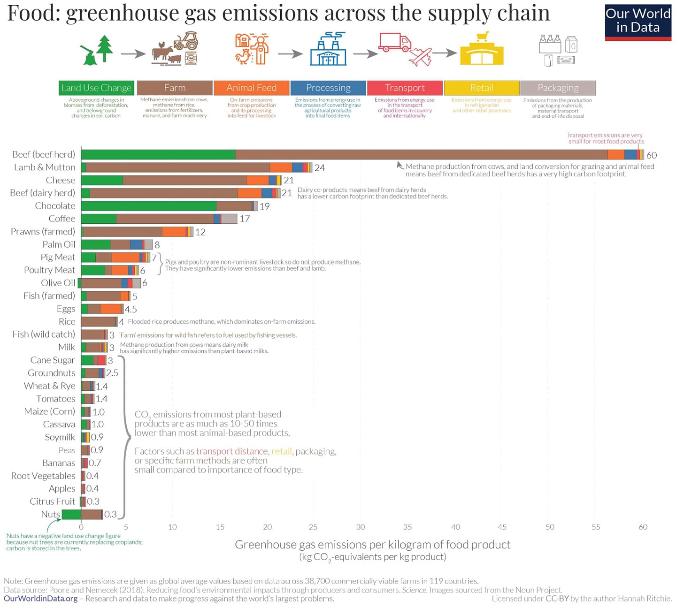

Slide 5

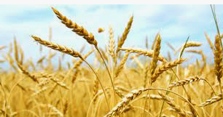
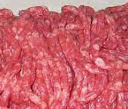

Utilisation des ressources
FAO : 70 % des terres utilisées par l’homme qui le sont pour nourrir le bétail
40 % des céréales produites et récoltées dans le monde servent à nourrir le bétail alors que selon un rapport de l’OMS paru fin 2019, on compte 820 millions d’humains qui ne mangent pas à leur faim.
Gabegie : il faut 11 calories d’origine végétale pour produire 1 calorie de bœuf ou de mouton, 8 pour produire 1 calorie de lait, 4 pour produire 1 calorie de porc de volaille, ou d’œuf.
1 kilo de bœuf nécessite 15 400 litres d’eau ! Pour le kilo d’agneau, 10 400 litres et encore 6 000 litres pour le kilo de porc. Alors que 1 kilo de fruits ne nécessite que 962 litres d’eau et 1 kilo de légumes, 322 litres.

Slide 6
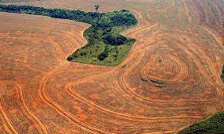
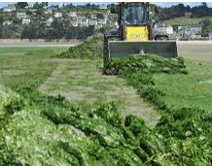
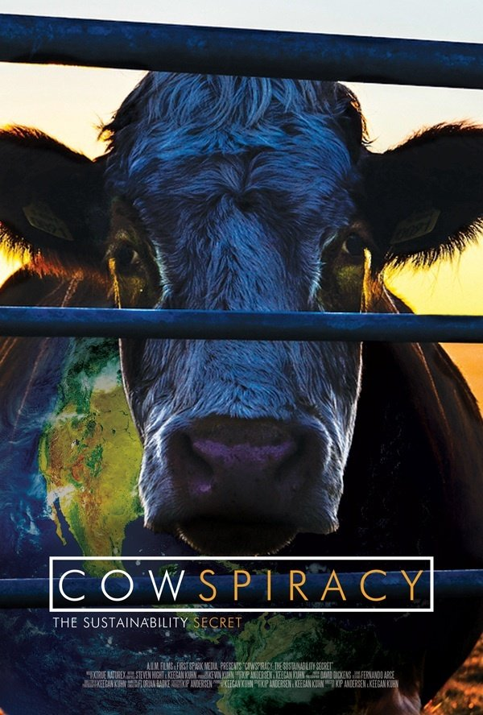
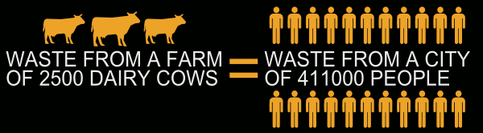
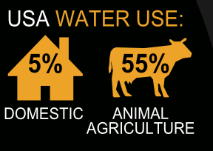
91% de la destruction de la forêt amazonienne, pour l’élevage (soja)
400 litres de lisier pour un kilo de « viande » de porc (algues vertes)

Slide 7
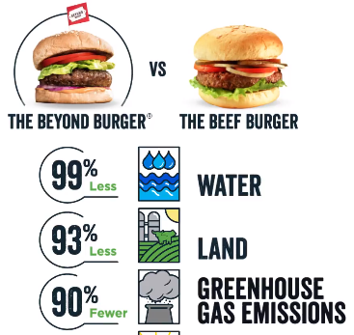
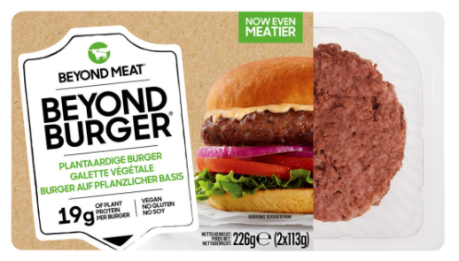

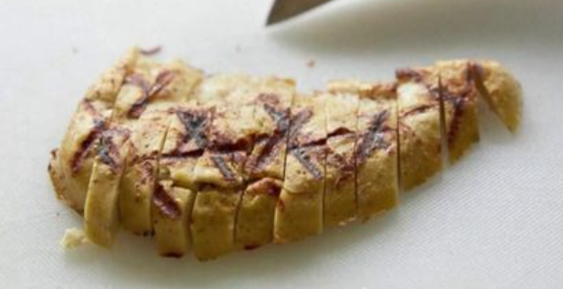
D’où le succès des burgers végétaux…
… et de la viande de culture
Singapour décembre 2000

Slide 8
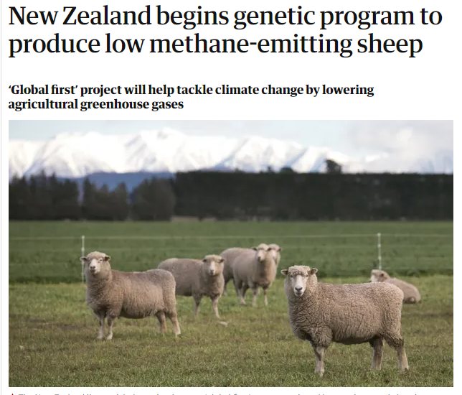
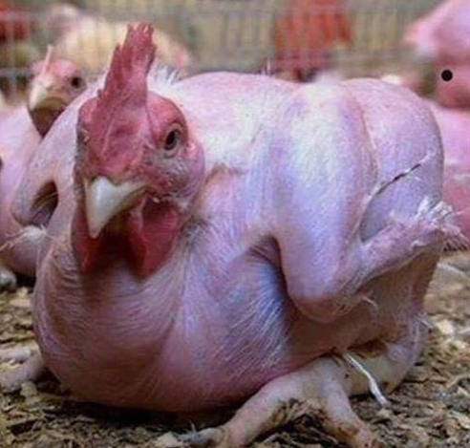
L’argument écologique ne suffit pas
Poulet sans plume, Hebrew University, Rehovot

Slide 9
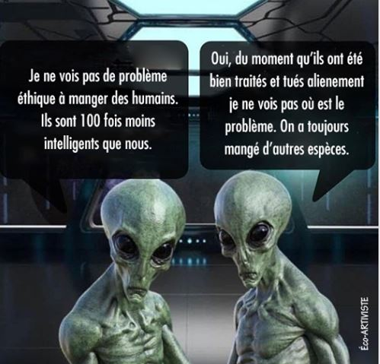
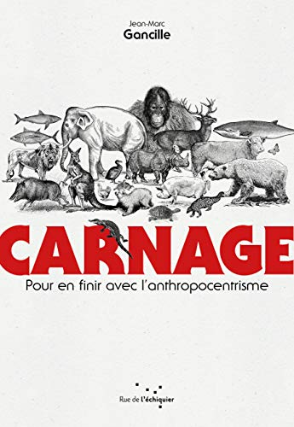
2. L’antispécisme et le souci des « zootres »
70 milliards d’animaux terrestres sont tués chaque année par l’Homme (90% de poulets), 1000 milliards en comptant les animaux aquatiques (FAO).
2 000 000 animaux par minute !
Le nombre d'humains nés sur Terre depuis les origines se situe autour de 80 milliards (INED).

Slide 10
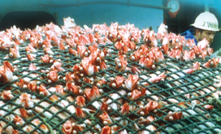
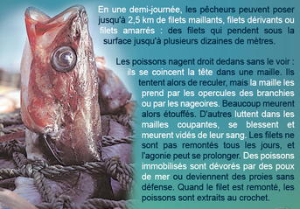
Pêche
- 20% des poissons pêchés servent à faire de l’huile ou de la « farine » pour les animaux d’élevages
53% aquaculture
Comme chasser dans une forêt avec une arme nucléaire : 25% de pêche « accessoire », 80% pour la pêche à la crevette.
À la personne qui achète 500g de crevettes pêchées dans l’océan, on devrait donner les deux kilos de petits poissons, hippocampes et tortues de mer tués.
À l’échelle mondiale la pêche artisanale fait autant de prise que la pêche industrielle pour la consommation humaine
(source)

Slide 11
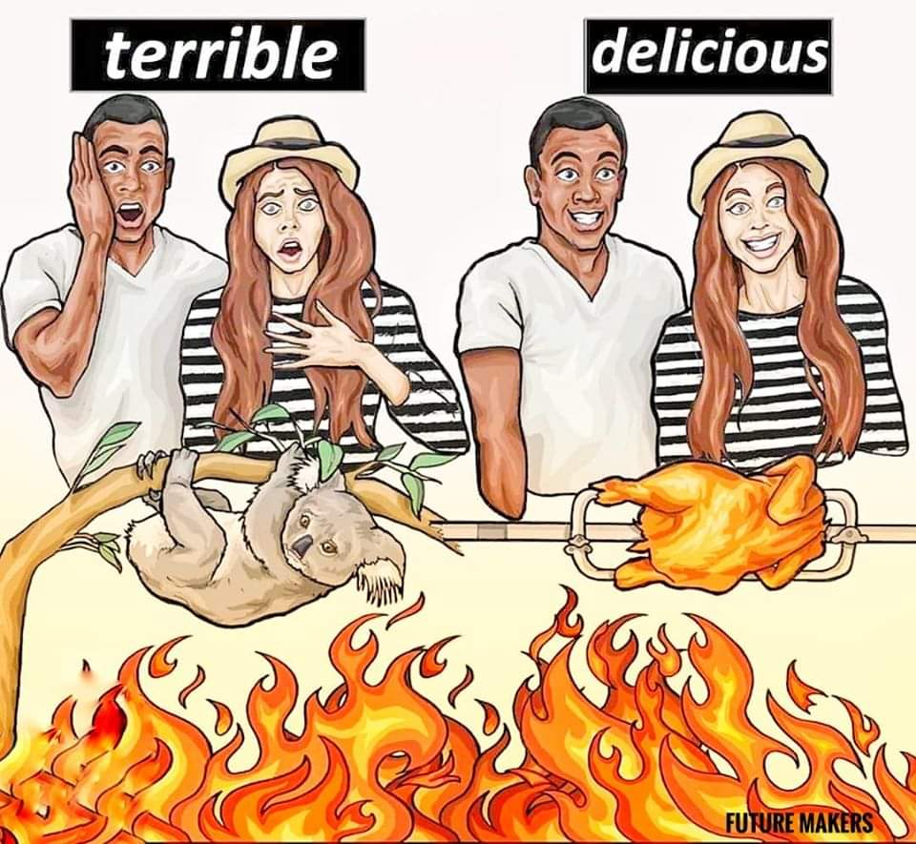
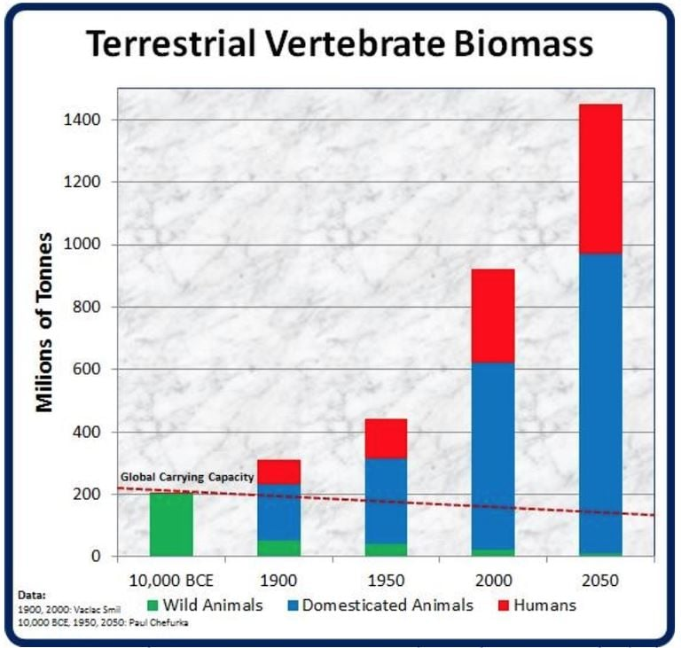

☞ Évolution
Deux grands types de réactions possibles
1ère réaction : « dissonance cognitive » (rarement consciente)

Slide 12
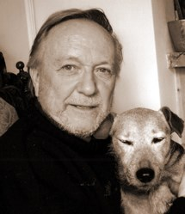
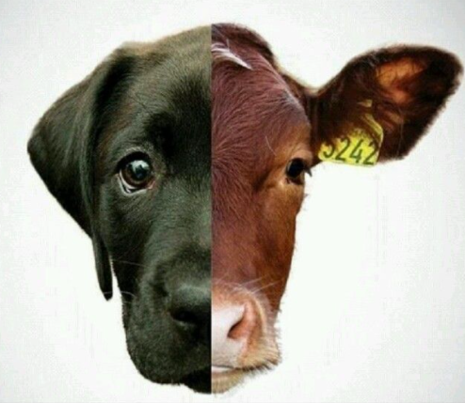
Deux notions clés : antispécisme (2ème réaction !) et sentience
Tract de 1970 : “Since Darwin, scientists have agreed that there is no ‘magical’ essential difference between human and other animals, biologically-speaking. Why then do we make an almost total distinction morally? If all organisms are on one physical continuum, then we should also be on the same moral continuum.
The word ‘species’, like the word ‘race’, is not precisely definable. Lions and tigers can interbreed. Under special laboratory conditions it may soon prove possible to mate a gorilla with a professor of biology – will the hairy offspring be kept in a cage or a cradle?”
Richard D. Ryder
(né en 1940)
Racisme, sexisme… spécisme : discriminations arbitraires.
Antispécisme : lutte contre toute discrimination fondée sur l’appartenance à une espèce animale.
Prendre en compte les intérêts propres des animaux (à commencer par l’intérêt à vivre).
Cela devient aussi une lutte contre l’humanisme devenu une forme de suprémacisme humain.

Slide 13
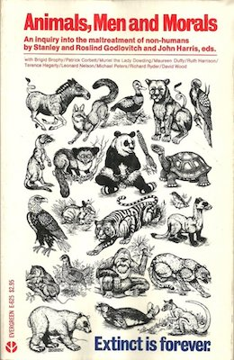
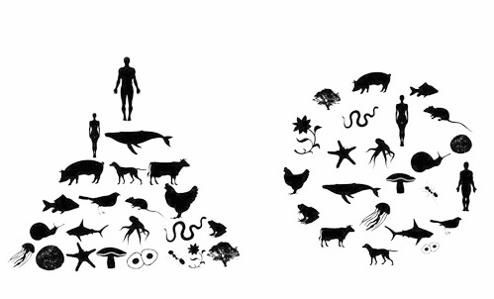
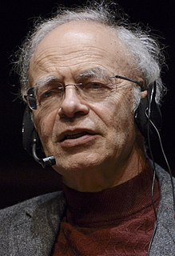
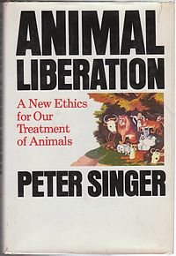
Spécisme
Antispécisme
1971
Peter Singer
(né en 1946)

Slide 14
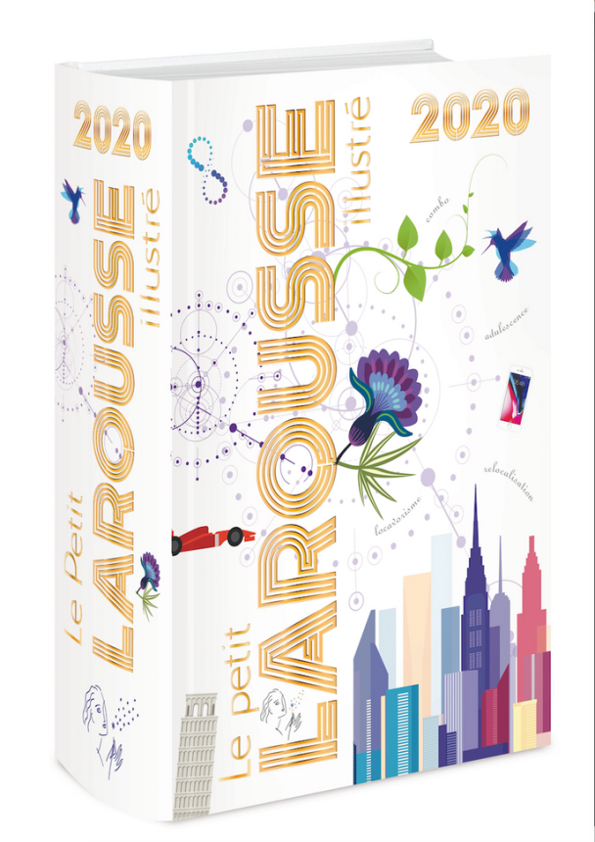
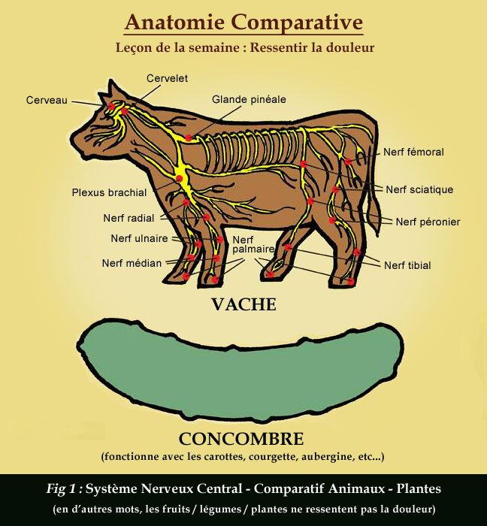
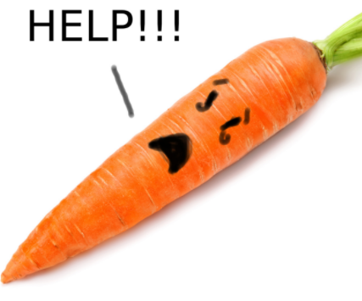
Antispécisme : « Vision du monde qui récuse, la notion de hiérarchie entre les espèces animales et, particulièrement, la supériorité de l’être humain sur les animaux. (Accordant à tous les individus, indépendamment de l’espèce à laquelle ils appartiennent, un même statut moral, l’antispécisme combat toutes les formes de maltraitance et d’exploitation animales.) »
Autre mot en 2020…
Sentience (du lat. sentiens, ressentant) : pour un être vivant, capacité à ressentir les émotions, la douleur, le bien-être, etc. et à percevoir de façon subjective son environnement et ses expériences de vie.
Tom Regan : « Être sujet de sa vie »
Réponse au « cri de la carotte »

Slide 15
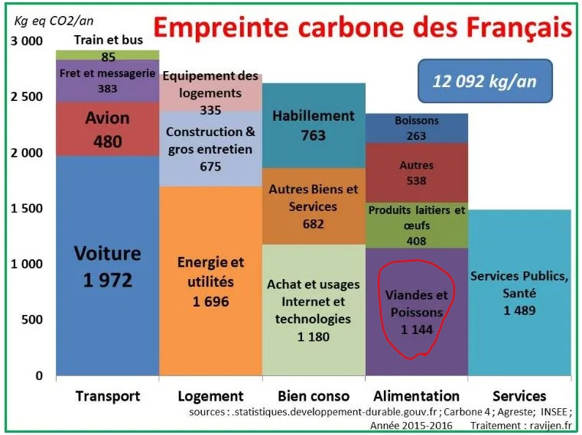
3. Antispécisme et écologie : « C’est compliqué ! »

Slide 16
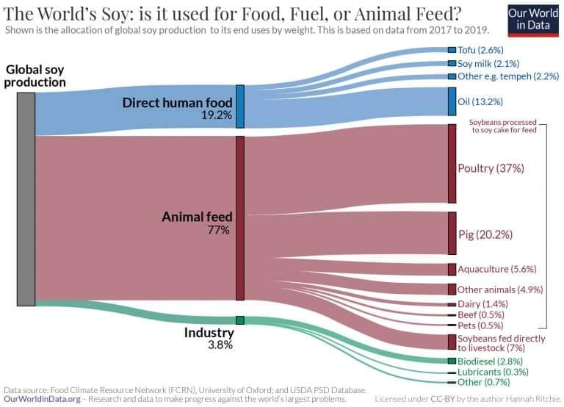
Concernant l’usage du soja…

Slide 17
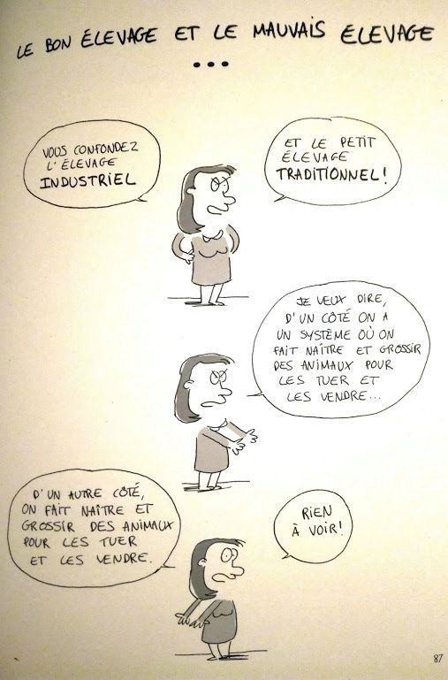
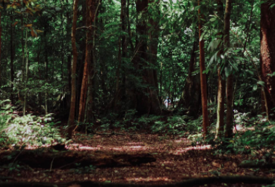
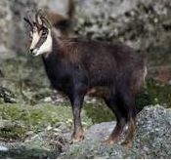
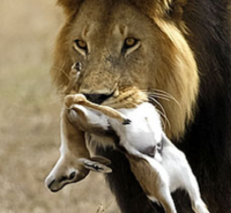
☞ La réponse « je-ne-mange-que-de-la-viande-des-petits-éleveurs-qui-font-des-bisous-à-leurs-vaches » est-elle éthiquement acceptable ?
- Rappel s./ pêche artisanale
- Plus de surfaces encore, plus d’eau
- Bonne conscience et le reste…pâtisseries,
- Ethique :
☞ Divergences profondes entre antispécistes et écologistes
Forêts
Chasse
RWAS
Défense des « écosystèmes », naturôlatrie…

Slide 18
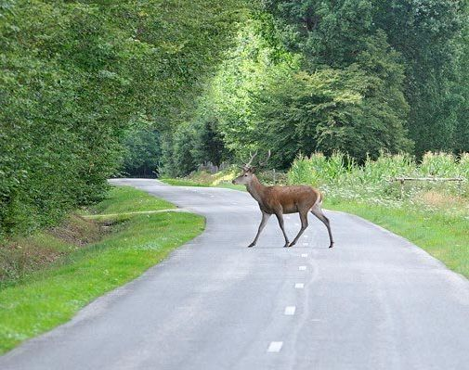
Que voyez-vous ?

Slide 19

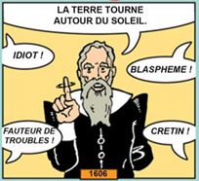
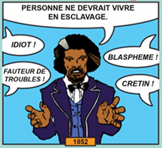



Qui veut gagner des millions (de falafels) en se souvenant de cette conférence ?
Galilée
(1564-1642)
Frederick Douglass
(1818-1995)
Emmeline Pankhurst
(1858-1928)
Ou bit.ly/alimenvironnement

